Slide 1
码梦
APP需求分析与架构设计
Notes:
程序猿的梦想：给出安全稳定的代码

Slide 2

案例：阿丽亚娜5型火箭软件设计的反思
Notes:
1996年6月，欧洲航天局研制的“阿丽亚娜5型火箭”在法国圭亚那库鲁航天中心首次发射，这次发射因空中云层过厚而被推迟了1小时，随后高51.4米，通体银白的火箭离开发射台升空约30秒，距地面约4900米时，半空传来两声巨大的爆炸声，70亿美元的研制费用，上万人10余年的心血，瞬时付之一炬。
外电报称：这是自1986年美国“挑战者”航天飞机爆炸后，世界航天史上的又一大悲剧。
事件发生后，欧洲航天局成立的专门的调查委员会，经过6周的调查，确认失败的原因为：阿丽亚娜5型火箭在主发动机点火顺序开始37秒后，制导和姿势信息完全遗失造成的，信息遗失是由于惯性制导系统的软件出现规格和设计错误。

Slide 3
案例：阿丽亚娜5型火箭软件设计的反思
变量保护
变量保护不彻底
数据结构
纠错设计
重用不合理
没有进行纠错设计
可恢复性
设计
需求
因为5型和4型的数据量不一样，导致类型转换错误
火箭项目
容错设计
只有硬件容错，没有软件容错
健壮性

Slide 4
软件架构
软件系统
需求
架构设计
系统开发

Slide 5

织梦
圆梦
解梦
识别和理解需求
针对需求做架构设计
描述软件需求

Slide 6
织梦
01
识别和理解需求
需求->关键需求->需求风险识别
Notes:
1.合理需求
2.不合理需求

Slide 7
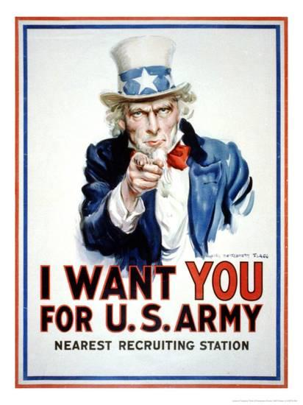
需求
在这界面加个按钮！
用手机看图片！
实现背景随手机壳改变的功能！
用手机支付！
用手机听音乐！
手机用三天不充电！
to meet my requirements！
合理！
不合理！
Notes:
软件需求的复杂性导致需要使用多视图的架构设计，通过不同设计视图分别满足不同需求。
一个架构视图是对于从某一视角或某一点上看到的系统所做的简化描述，描述中涵盖了系统的某一特定方面，而省略了与此无关的实体。
软件架构的每个视图分别关注不同的方面，针对不同的目标和用途，架构要涵盖的内容和决策太多了，必须要采用分而治之的办法从不同视角分别设计，同时也为软件架构的理解交流和归档提供了方便

Slide 8
需求
功能性需求
非功能性需求
产品
用户
运行质量属性
开发质量属性
鲁棒性
可扩展性
我想…
…太难用用，功能能关闭就好了。
实现…功能
可靠性
可重用性
易用性
可测试性
安全性
可维护性
性能
可移植能

Slide 9
需求
Notes:
项目实际过程中遇到的一些问题：
项目开发周期很短，所以不能详细深入的分析所有需求，只能提取关键需求深入分析，决定架构，然后全面认识需求，用其余需求验证架构，比如采用架构方案评审的方式。
架构不一定完美，时间周期短，而且需求可能会不断变更，需要我们自己去这种权衡，到达一个状态即可。

Slide 10
关键需求
什么是关键需求？
不可缺失
不可替代
Notes:
对于关键需求：
所有资源优先分配
更加高要求的健壮性/正确性设计

Slide 11
关键需求
相册的关键需求？
浏览
编辑
分享
拼图
删除
分类
Notes:
讲授相册的关键需求——浏览

Slide 12
识别关键需求
01
显示存储空间
空间清理需求表
02
扫描数据
03
显示数据
04
动画
05
删除数据
06
同步媒体数据

Slide 13
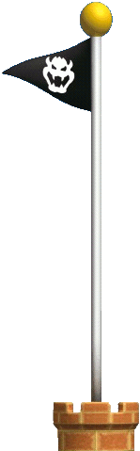
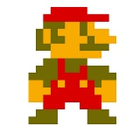
需求风险识别
正向方法
逆向方法
分解需求
专家调研
SFMFA
SFTA
DFX

Slide 14
正向

Slide 15
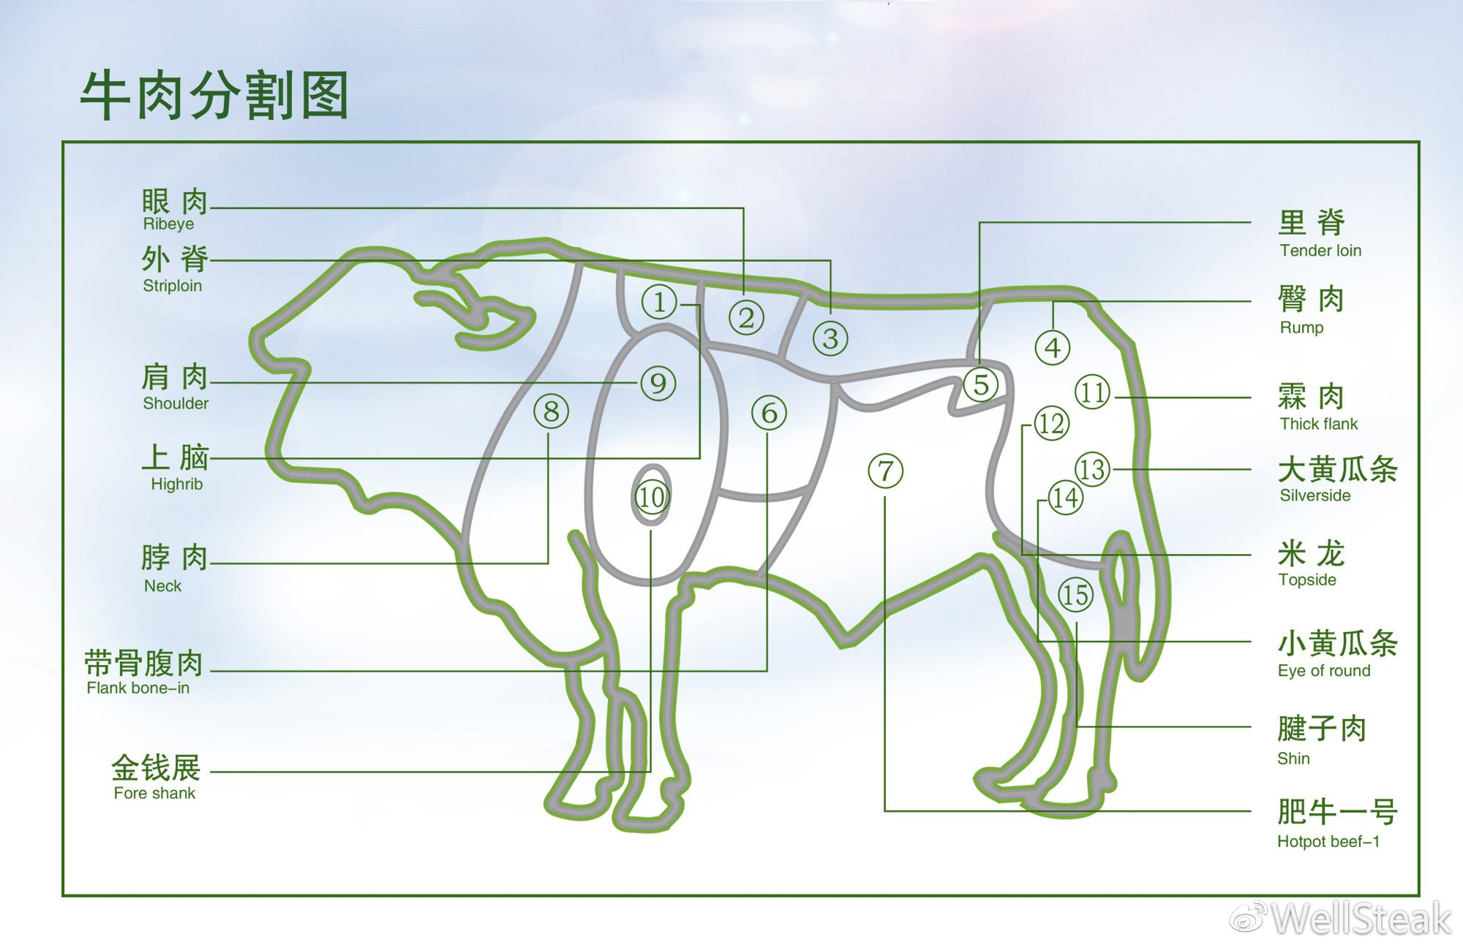
分解需求
正向方法
逆向方法
需求分解的颗粒度要求：
功能最小化
完成时间不可分割
单人完成

Slide 16
练习：下列需求分解是否合理
正向方法
逆向方法
学生分数查询系统
分数输入
分数显示
分数查询
分数管理
分数删除
分数修改
学生登录
后台管理
Notes:
分数管理不合理 不够细化 如何管理 存储在哪里 怎么保证安全 防篡改？

Slide 17
专家调研
正向方法
逆向方法
三多
1
2
3
专家多
碰撞多
方法多
避免一言堂
避免有遗漏
避免不全面
Notes:
·之前Review方式进行引入
·增加安全工程师

Slide 18
专家调研
正向方法
逆向方法
风险识别调查表
德尔菲法
头脑风暴
风险对照检查表
风险评价表
专家调研五法

Slide 19
SFMEA——软件失效模式和影响分析
正向方法
逆向方法
7天
3个月
300万
项目上线7天接到投诉
问题闭环周期
影响用户数量
Notes:
项目初期：未考虑流量问题
项目上线：市场开始投诉
处理周期长：投诉量加剧、最终影响范围300W
下载配置文件。如果配置文件下载出错，此处失效的影响？ 防呆。

Slide 20
SFMEA——软件失效模式和影响分析
正向方法
逆向方法
SFMEA的作用
预防问题
处理突发问题
Notes:
根据过去软件失效的经验 点检功能实现过程中是否有可能有相关的失效模式，以及发生时产生的影响。
项目初期：未考虑流量问题
项目上线：市场开始投诉
处理周期长：投诉量加剧、最终影响范围300W
下载配置文件。如果配置文件下载出错，此处失效的影响？ 防呆。

Slide 21
SFMEA——软件失效模式和影响分析
正向方法
逆向方法
确定问题
分析问题
评估故障
实际发生的
可能发生的
严重程度
发生概率
检测方法
修复措施
点检表
是否消耗流量 | 消耗流量 | 预案
是否长时CPU占用 | 异常耗电 | 预案
是否频繁启动 | 重复崩溃 | 预案
…… | …… | 预案

Slide 22
逆向

Slide 23
SFTA——软件故障树分析
正向方法
逆向方法
相机预览黑屏问题
显示？
编解码？
框架？
摄像头？
……
Notes:
相机黑屏的原因太多，拉了很多专家（显示、编解码、框架、摄像头硬件）都看不出来问题

Slide 24
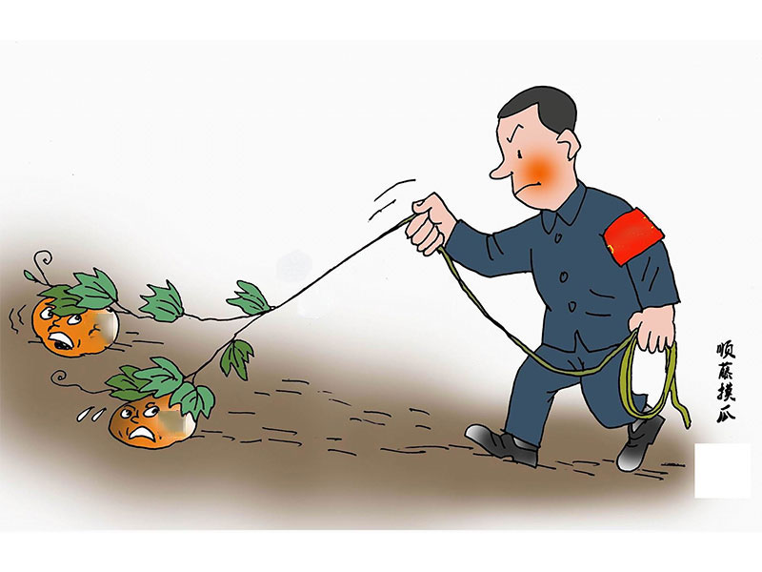
SFTA——软件故障树分析
正向方法
逆向方法
在无法快速定位问题时，提供初步的诊断及问题出现的概率

Slide 25
SFTA——软件故障树分析
正向方法
逆向方法
相机黑屏问题

Slide 26
DFX——Design For X
我们平常在架构设计时会关注哪些风险？

Slide 27
DFX——Design For X
DFR——可靠性
识别各逻辑场景重点失效风险，提出需要做防呆、恢复或减轻影响的设计要求或措施
DFC——兼容性
DFT——可测试性
识别要平台、机型、数据、接口、器件相关方面的兼容性需求
提出关键点要考虑设计出易于验证的一些方案措施。提出各个关键点的测试方案及要求
DFP——性能
DFS——安全性
时间特性、资源利用
隐私、入侵、追踪
DFM——可维护性
可分析性、可重用性。 识别要重用的模块，识别哪些方面问题发生时不好分析，需要设计出了问题易于分析的特性

Slide 28
至此，需求了然于胸！
NEXT？

Slide 29
解梦
02
描述软件需求
伪代码
流程图
UML

Slide 30

Notes:
S:

Slide 31
周公解梦
伪代码
描述需求
描述软件需求方法？
流程图
UML
Notes:
S:

Slide 32
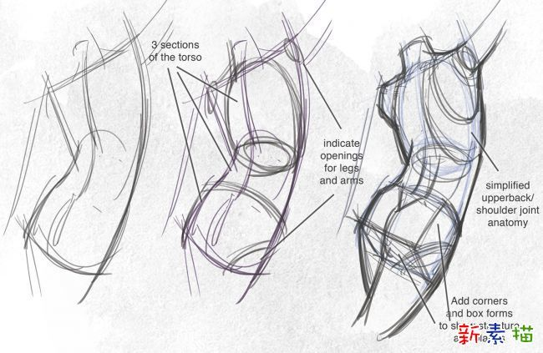
伪代码
IF 九点以前 THEN
do 私人事务；
ELSE 9点到22点 THEN
解bug；
ELSE
下班;
END IF

Slide 33
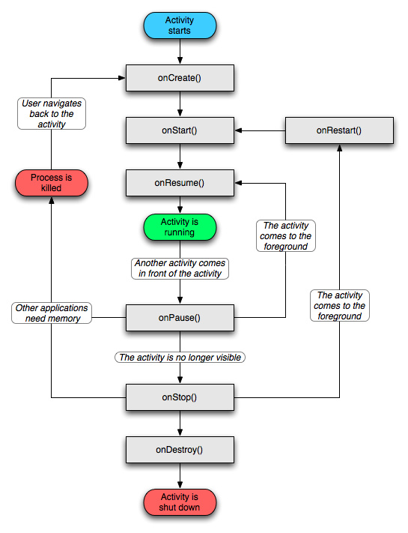
流程图
逻辑清晰
形象直观
便于理解

Slide 34
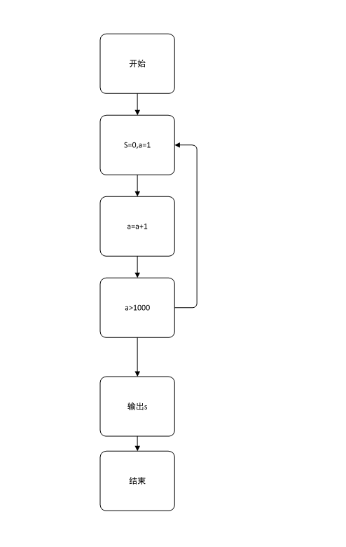
流程图的基本要素
流程图
开始/结束
流程
子流程
判定
文档

Slide 35
UML知识概述
01.目标
建模
02.概念域
UML
模型组织
扩展机制
静态结构
动态行为
实现构造
03.语法
表达式
图表

Slide 36
UML的分类
类图
类图用来描述类以及面向对象元素之间的关系。
时序图
显示消息和对象状态的准确时间限制.
用例图
对系统的使用方式分类
其他
Others
Notes:
T: 三种常用图进行讲述
活动图
组件图
状态图
对象图

Slide 37
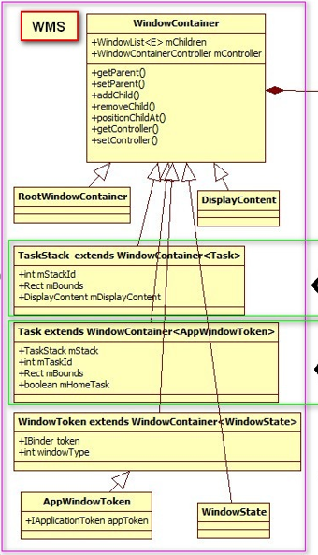
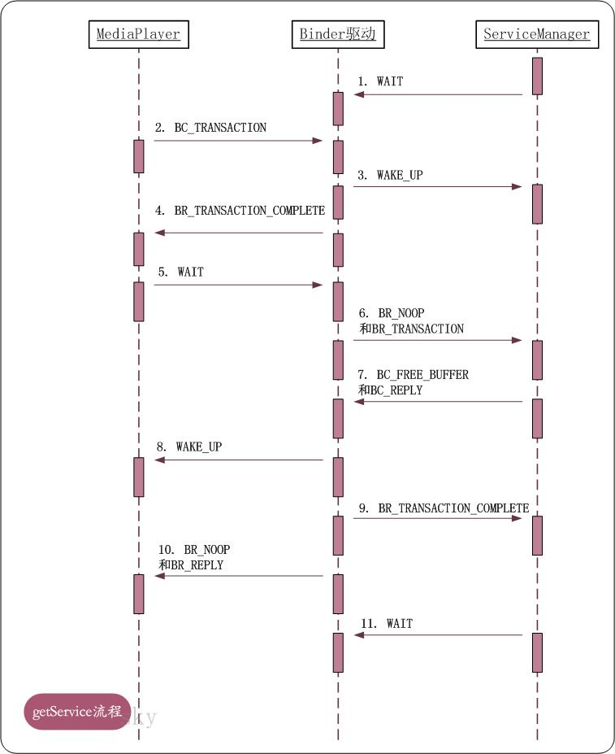
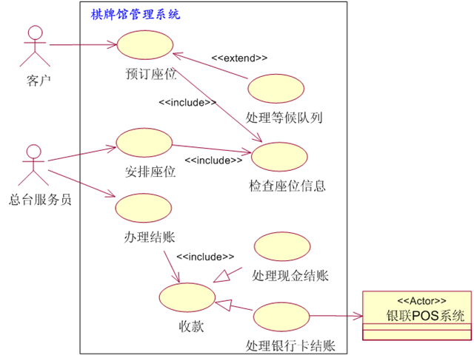
区分给定图类型
类图
时序图
用例图
Notes:
P:

Slide 38
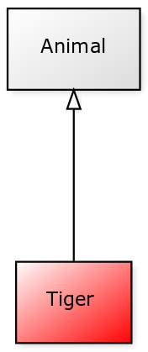
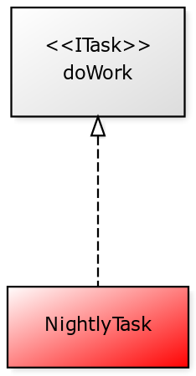
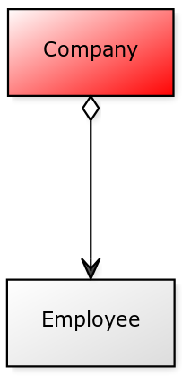
面向对象元素之间的关系
new Company；
Company.addEmployee；
泛化(Generalization) is-a
实现(Realization)
聚合(Aggregation) has-a
Notes:
https://blog.csdn.net/zhengzhb/article/details/7187278
-----------------------------------
泛化(Generalization) is-a
[泛化关系]是一种继承关系，表示一般与特殊的关系，它指定了子类如何特化父类的所有特征和行为。例如老虎是动物的一种，即有老虎的特性也有动物的共性。
[箭头指向]带三角箭头的实线，箭头指向父类
[Animal {bg:red}] ^- [Tiger {bg:red}]
----------------------------------------
实现(Realization)
[实现关系]是一种类与接口的关系，表示类是接口的所有特征和行为的实现。
[箭头指向]带三角箭头的虚线，箭头指向接口
[<<ITask>>;doWork {bg:green}] ^-.- [NightlyTask {bg:g reen}]
----------------
组合(Composition) contains-a
[组合关系]是整体与部分的关系，但部分不能离开整体而单独存在。如公司和部门是整体和部分的关系，没有公司就不存在部门。
组合关系是关联关系的一种，是比聚合还要强的关系，它要求普通的聚合关系中代表整体的对象负责代表部分的对象的生命周期。
[代码体现]成员变量
[箭头指向]带三角箭头的虚线，箭头指向整体
[Company {bg:yellow}] ++-10> [Department {bg:yellow}]
----------------------------
关联(Association)
[关联关系]对象之间一种引用关系，比如客户类与订单类之间的关系。这种关系通常使用类的属性表达。关联又分为一般关联、聚合关联与组合关联。后两种在后面分析。在类图使用带箭头的实线表示，箭头从使用类指向被关联的类。可以是单向和双向。
[代码体现]成员变量
[箭头指向]带普通箭头的实线，箭头指向被拥有者
[Customer]<->[Order]
-----------------------------------------------
依赖(Dependency)
[依赖关系]是一种使用的关系，即一个类的实现需要另一个类的协助，所以要尽量不使用双向的互相依赖
[代码体现]局部变量，方法的参数或者对静态方法的调用
[箭头指向]带箭头的虚线，箭头指向被使用者
[HttpContext {bg:wheat}]uses -.->[Response {bg:wheat}]
--------------------------------------------
聚合(Aggregation) has-a
[聚合关系]是整体与部分的关系，且部分可以离开整体而单独存在。如公司和员工是整体和部分的关系，员工离公司仍然可以存在。
聚合关系是关联关系的一种，是强的关联关系；关联和聚合在语法上无法区分，必须考察具体逻辑关系。
[代码体现]成员变量
[箭头指向]带空心菱形的实现，菱形指向整体
[Company{bg:turquoise}]<>->[Employee{bg:turquoise}]
---------------------------------------------------------

Slide 39
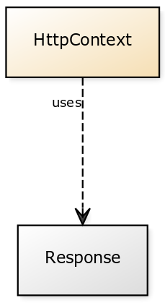
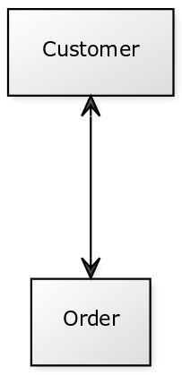
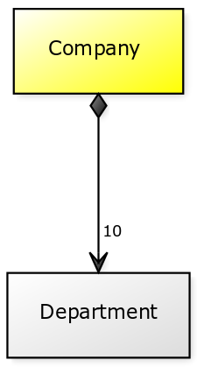
面向对象元素之间的关系
先有公司再划分部门；
new Company ；
内部new Department；
依赖(Dependency)
关联(Association)
组合(Composition) contains-a

Slide 40
找出关于UML的错误说法
UML主要用于软件设计
在需求分析中应用UML实际意义不大。
UML用途不大
设计是可以更改的
Notes:
引入下一页

Slide 41
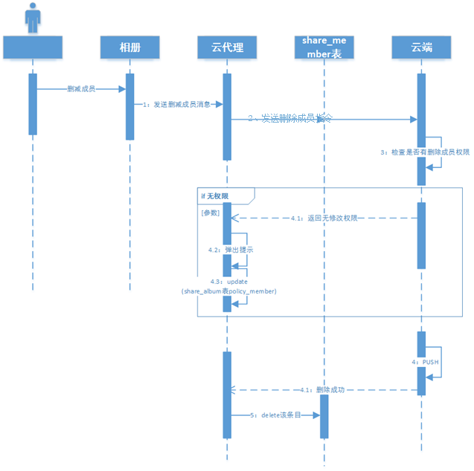
UML的实例
第一对象是操作者
01
注意同步与异步信息的区别
02
CONTENTS
对象与操作者需要区别对待
03
焦点连续
04
Notes:
第一个对象是某操作者，第一步肯定是与系统进行交互。如果画详细点的话可以再加个界面，第一步与界面交互，再界面与系统交互。
确定哪些情况要同步或者异步的返回信息。返回信息必须是与发送消息的对象一致，方向相反。
主体有对象和参与者两种情况，对象和参与者要区别表示。员工就是参与者，系统是对象。
画图规范问题，在交互过程中要有连续的控制焦点，不能中断也不能没有。

Slide 42
UML类图五步曲
绘制类图
构思设计
发现联系
明确属性
分析需求
分
明
现
私
会
Notes:
E: 1、2点解决书面表达能力不强的问题
3、解决归纳总结能力不强的问题。
着重分析找出对象类之间的一般和特殊关系，部分与整体关系，研究类的继承性和多态性，把类之间的静态联系用关联、泛化、聚合、组合、依赖等联系表达出来，虽然对象类图表达的是系统的静态结构特征，但是应当把对系统的静态分析与动态分析结合起来，更能准确地了解系统的静态结构特征。
4、调整和精化已得到的对象类和类之间的联系，解决诸如命名冲突、功能重复等问题。
5、绘制结果

Slide 43






UML工具推荐
omnigraffle
图形化工具
命令工具
plantuml
visio
staruml
yUML
dia
staruml
Notes:
识别了需求，有了描述需求和架构设计的工具，我们就可以进行架构设计了。

Slide 44
圆梦
03
针对需求做架构设计
架构设计解决的问题
面向对象设计
分层设计
非功能性设计

Slide 45
面向对象
静态和动态
静如瘫痪、动若癫痫
背包（大魔棒）
技能（打晕）
对象具有行为
对象具有属性
Notes:
S: 塞牙—剔牙为功能需求。解决功能需求过程 ：指甲可行，牙签可行，牙线可行。
类比：
数据结构就相当于：我塞牙了，那么就要用到牙签这“数据结构”，当然你用指甲也行，只不过“性能”没那么好；我要拧螺母，肯定用扳手这个“数据结构”，当然你用钳子也行，只不过也没那么好用。学习数据结构，就是为了了解以后在IT行业里搬砖需要用到什么工具，这些工具有什么利弊，应用于什么场景。以后用的过程中，你会发现这些基础的“工具”也存在着一些缺陷，你不满足于此工具，此时，你就开始自己在这些数据结构的基础上加以改造，这就叫做自定义数据结构。而且，你以后还会造出很多其他应用于实际场景的数据结构。。你用这些数据结构去造轮子，不知不觉，你成了又一个轮子哥。

Slide 46
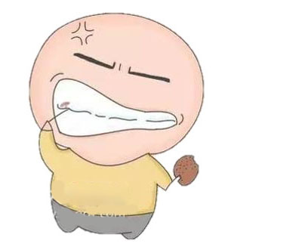
数据结构的重要性
这肉丝怎么出来呢？
Notes:
S: 塞牙—剔牙为功能需求。解决功能需求过程 ：指甲可行，牙签可行，牙线可行。
类比：
数据结构就相当于：我塞牙了，那么就要用到牙签这“数据结构”，当然你用指甲也行，只不过“性能”没那么好；我要拧螺母，肯定用扳手这个“数据结构”，当然你用钳子也行，只不过也没那么好用。学习数据结构，就是为了了解以后在IT行业里搬砖需要用到什么工具，这些工具有什么利弊，应用于什么场景。以后用的过程中，你会发现这些基础的“工具”也存在着一些缺陷，你不满足于此工具，此时，你就开始自己在这些数据结构的基础上加以改造，这就叫做自定义数据结构。而且，你以后还会造出很多其他应用于实际场景的数据结构。。你用这些数据结构去造轮子，不知不觉，你成了又一个轮子哥。

Slide 47
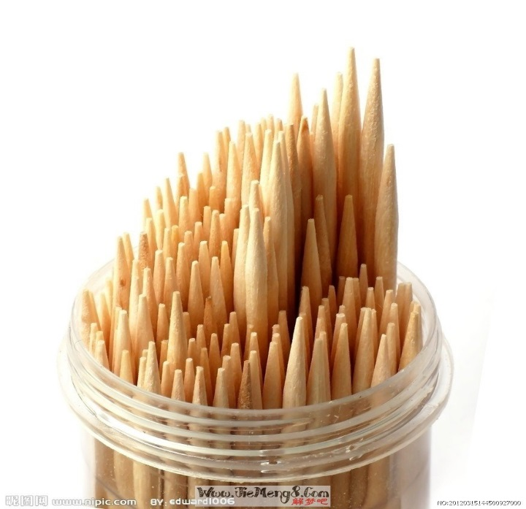
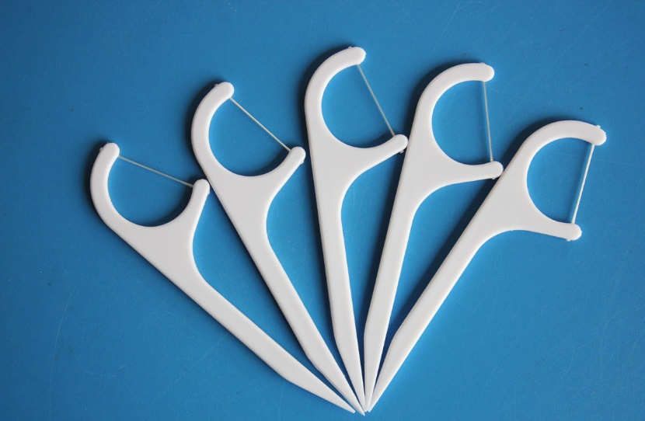

合适数据结构的好处
指甲
牙签
牙线
直接，不卫生，效果不好
卫生，效果佳。对牙齿有损伤
卫生，效果佳。无损伤
Notes:
适合的数据结构带来的好处
1、好的数据结构能够更好的贴合业务需求。
2、能够带来更好的性能表现（运行效率/存储效率）
3、能够一定程度上提高编码效率

Slide 48
基础数据结构
数据结构 | 优点 | 缺点
数组 | 插入快，如果知道下标可以非常快的存取 | 查找慢，删除慢，大小固定
有序数组 | 比无序数组查询快 | 删除，插入慢，大小固定
栈 | 提供后进先出方式的存取 | 存取其他项很慢
队列 | 提供先进先出方式的存取 | 存取其他项很慢
链表 | 插入快，删除快 | 查找慢
二叉树 | 插入，查找，删除都快（如果树保持平衡） | 删除算法复杂
Notes:
E

Slide 49
那我们如何选择？

Slide 50
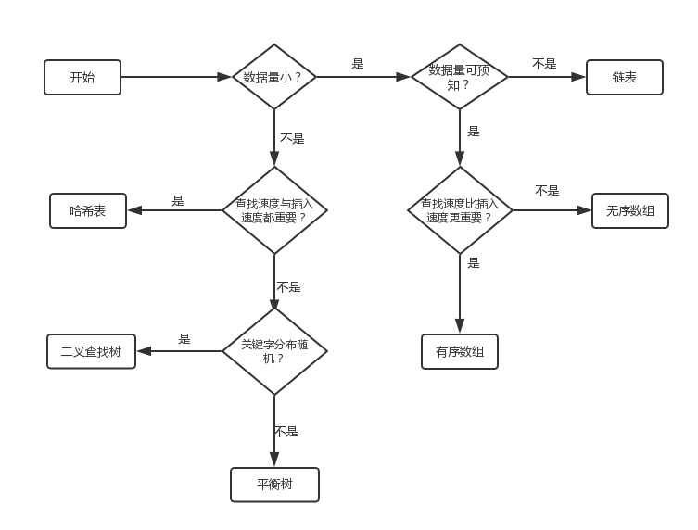

Slide 51
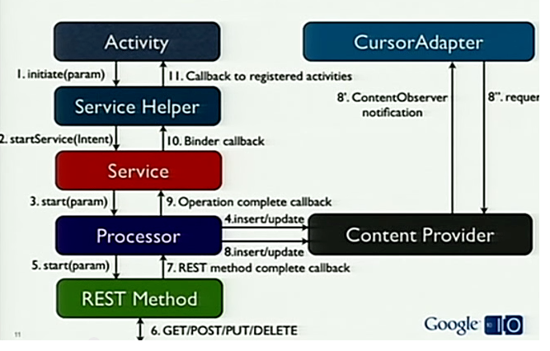
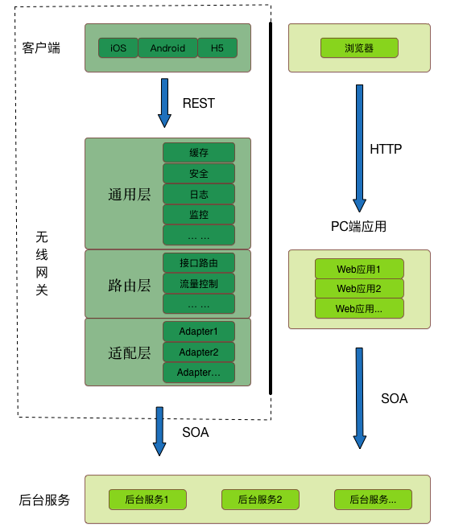
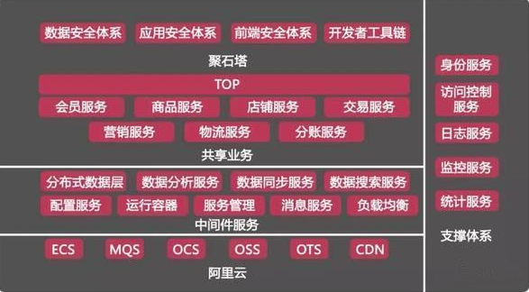
架构是什么
Notes:
软件架构也称为软件的体系结构，是指系统的一个或多个结构，包括软件的构建，构建的外部可见属性以及它们之间的相互关系
软件架构是一系列问题的权衡、决策之和：有哪些组成元素，每个元素的行为，元素之间的关系，如何组成元素成为整体系统
每个系统都有一个架构，其由组件以及相互之间的关系构成，目标是发现并解决利益相关者的关注点（痛点）；架构由架构文档描述，架构文档描述了一系列的架构视角，每个视角都解决并且对应到利益相关者的关注点
软件架构表示了系统从整体到部分的最高层次的划分
软件架构就是一个蓝图，是一种解决问题的方案，没有最好的架构，只有最合适的架构
我创建对象是通过什么方式？单例的方式？工厂的方式？构造器的方式？原型的方式？ 这每种选择都对应不同的架构方式。

Slide 52
架构的目的
产品
开发
测试
PM
运营
老板
架构的目的是更好解决人（需求，业务）的问题的
用户
1.谁的问题？
产品：功能/视觉完成度高，符合设计预期
2.什么问题？
开发：bug少，维护性好，快速应对变化，少加班，开发效率高
测试：可测试性高，稳定无bug
PM：进度可控，风险小
运营：线上问题少，易修复，易定位排查
老板：多快好省
用户：免费，使用体验爽，安全，随心所欲
Notes:
1 谁的问题
2 什么问题
问题提出者不同，问题内容不同，架构也不尽相同。所以不要脱离实际问题场景谈架构设计

Slide 53
各种软件过程中的架构问题
可扩展性
可维护性
可移植性
可测试性
复杂性
扩展性
耦合性
可扩展性
可维护性
可移植性
可测试性
复杂性
耦合性
可维护性

Slide 54
我们想要什么样的代码？
鲁棒性
重用性好
可扩展性好
便于重新组合策略
合适复杂度
耦合度低，算法与逻辑分离
高内聚度
可移植性
Notes:
我们想要什么样的代码 就要求我们有什么样的架构

Slide 55
架构是什么
遵守一定的设计原则，整体结构、逻辑流程清晰，模块间拆分组合灵活，明确做什么和如何做
由开发人员设计输出的，能基本解决对应业务场景问题的软件系统的结构与组成的描述，
能很好的兼顾多数非功能性需求，以及能满足各项利益相关者的需求
应对各项变化，能以最小的代价进行调整
优秀
“好”架构
架构本身

Slide 56
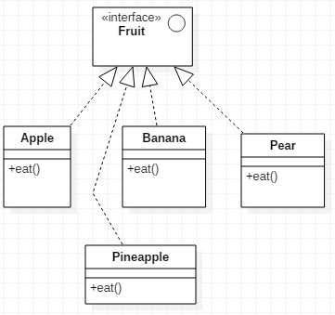
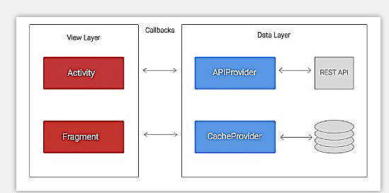
如何解决各方面的架构问题
通过选择和遵循架构模式、设计原则、设计模式来解决架构问题
架构模式/风格：软件架构风格是指在某一特定软件领域系统组织使用的方法和策略集合
抽象（面向对象）
分层（MVC，MVP，MVVM）

Slide 57
面向对象特征
封装
代码耦合，问题繁多
三大特征
继承
多态
重复代码 无处不在
需求变更，推倒重来

Slide 58
面向对象原则
面向对象五大原则
S:单一职责
O:开闭
L：里氏替换
I：接口隔离
D:依赖倒置

Slide 59


单一职责原则
只负责切菜
只负责炒菜

Slide 60

开闭原则
一国：对修改闭合 两制：对扩展开放
Notes:
修改一个类 会影响它的所有子类。

Slide 61
里氏替换原则
正方形
长方形
是
派生类型（子类）必须能够替换掉它们的基类型（父类）
Notes:
保证扩展的子类能替换父类所在的所有场景， 这样就能基于接口，或抽象类来编程。

Slide 62
接口隔离原则
接口单一
接口细化
如何实现？
接口方法少

Slide 63
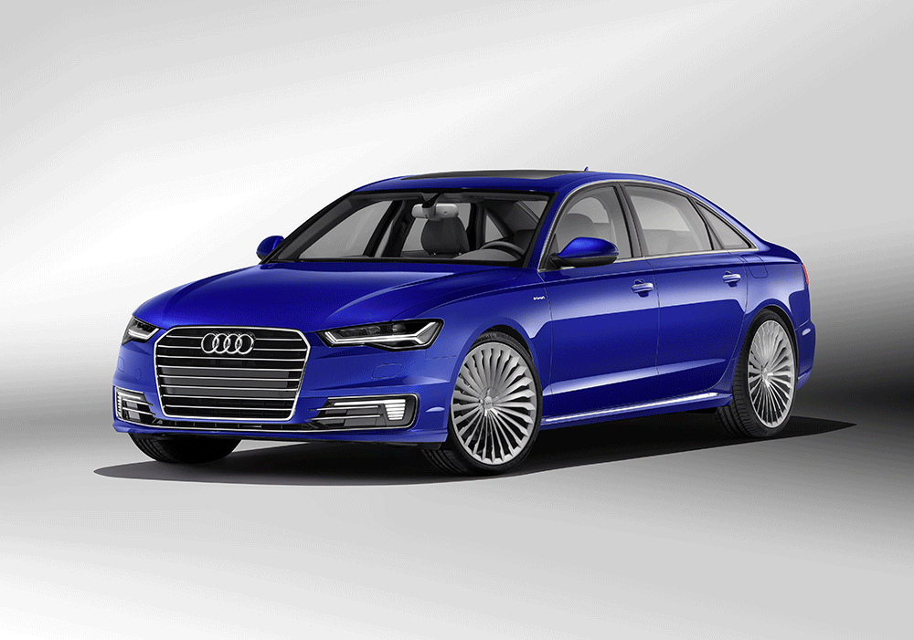
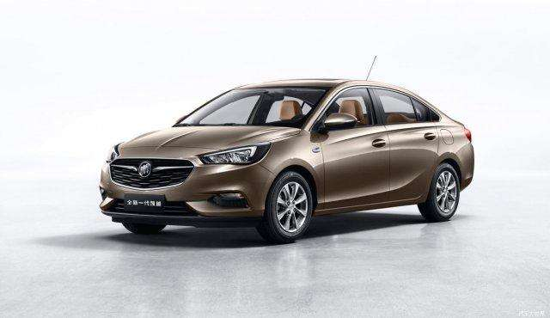
依赖倒置原则
司机会开车
会开奥迪车
会开别克车
司机
车

Slide 64
原则有什么作用？
提高 可读性可维护性
降低 复杂度
降低 变更风险
Next：
遵循面向对象设计原则的设计模式

Slide 65
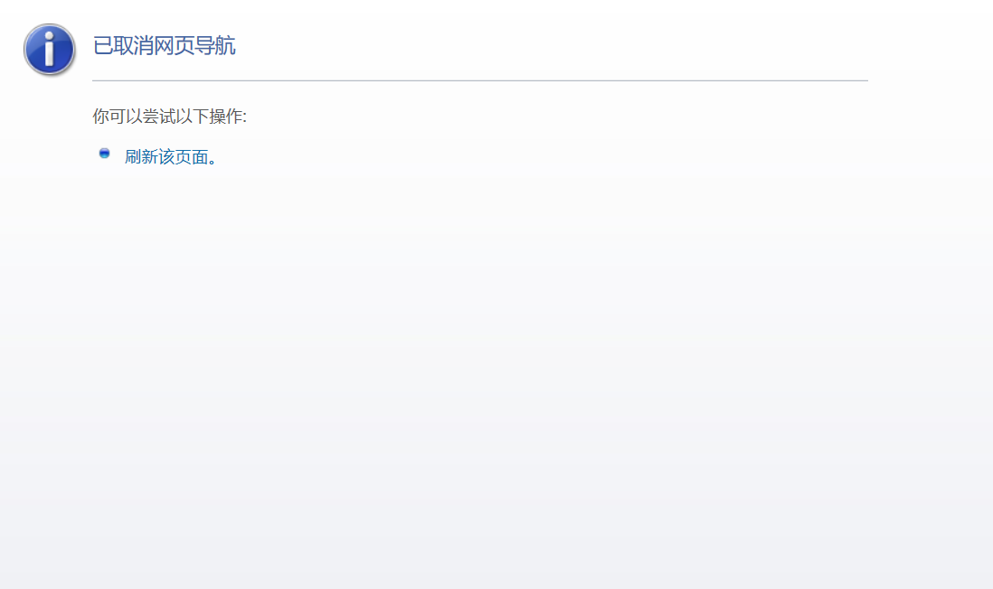
练习：以下代码有什么问题？

Slide 66
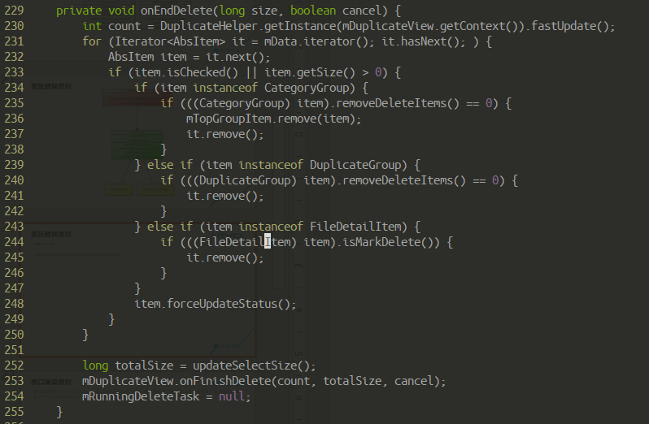
练习：以下代码违反哪个原则？

Slide 67

设计模式

Slide 68
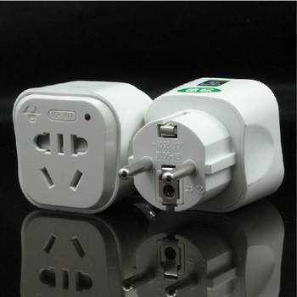
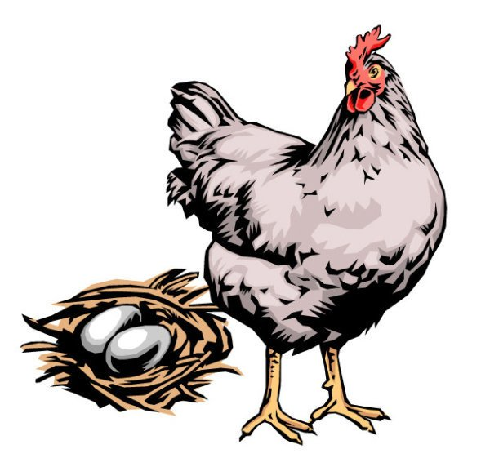

设计模式
1
创建型模式
2
结构型模式
3
行为型模式
Notes:
1.创造对象
2.类设计结构之间如何交互
3.动态行为

Slide 69
创建型模式
创建型模式
结构型模式
行为型模式
工厂方法/抽象工厂模式
单例模式
构造者模式
原型模式
Factory/Abstract Factory Pattern
Singleton Pattern
Builder Pattern
Prototype Pattern

Slide 70
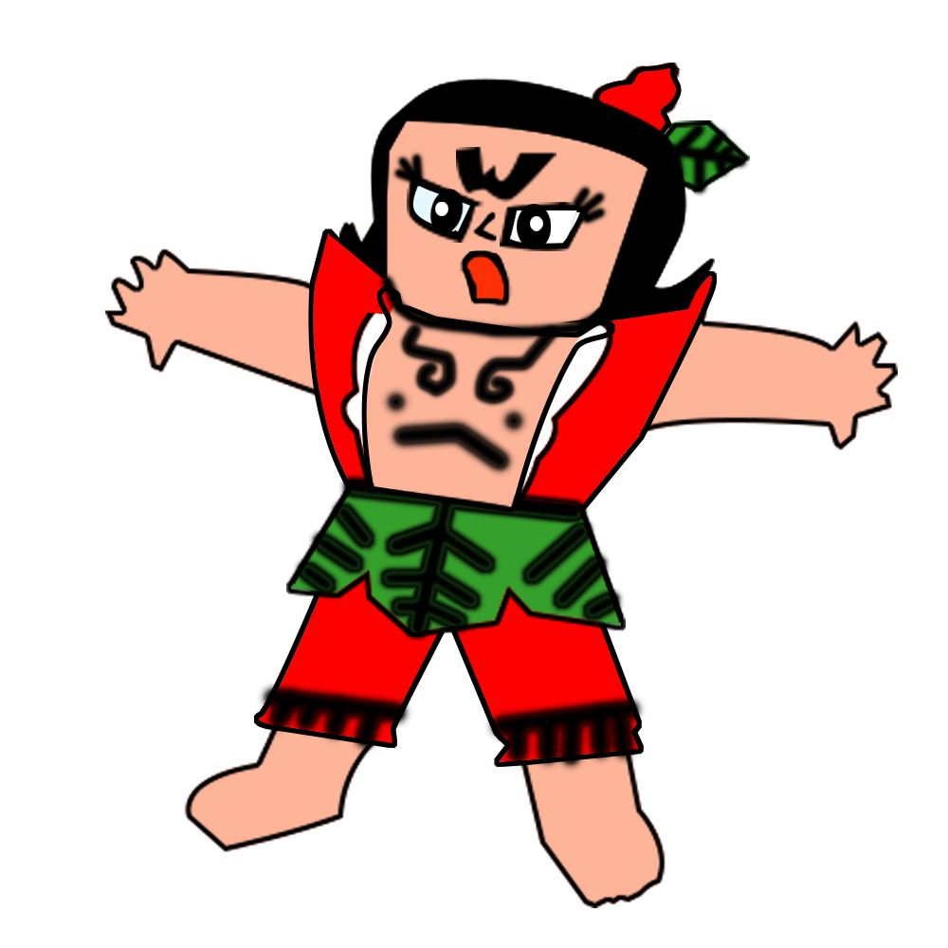
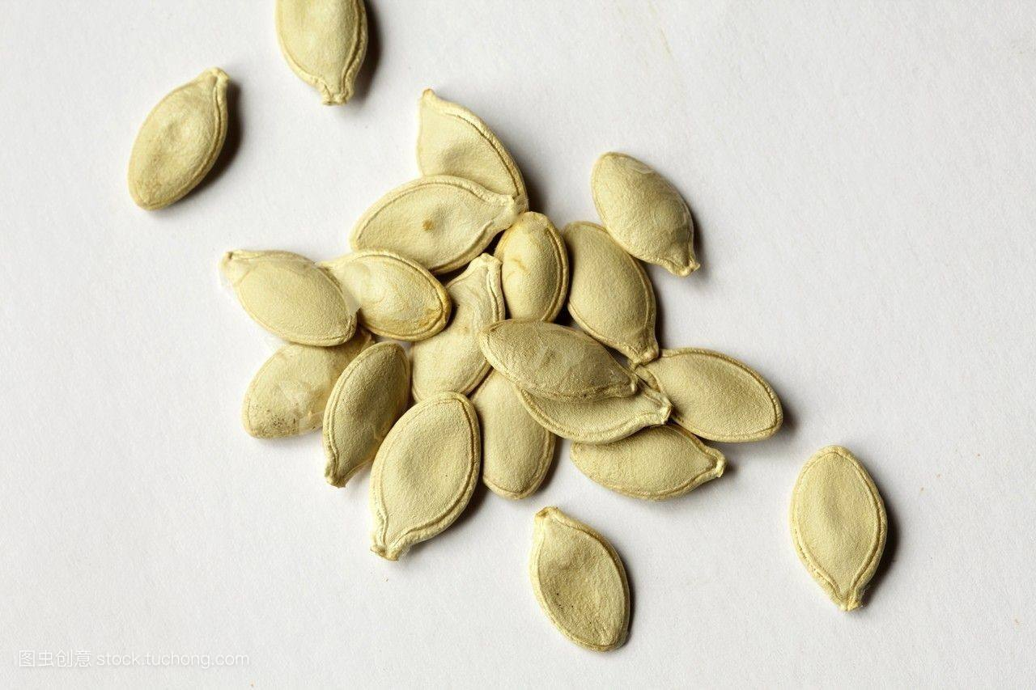
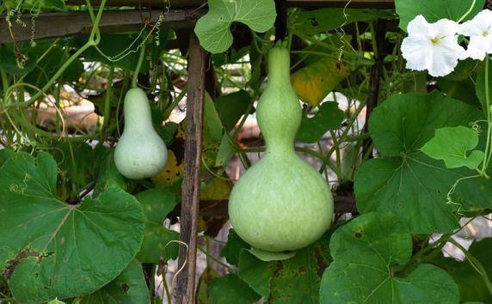
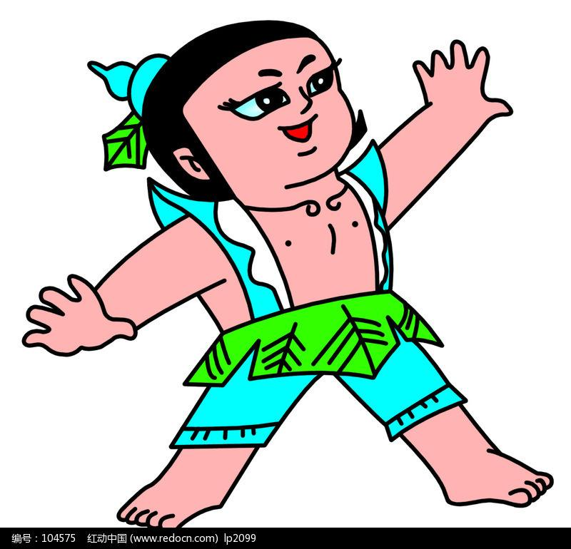
原型模式
创建型模式
结构型模式
行为型模式
new
import java.util.Random; public class Prototype { private Long mField1; private Long mField2; private Object mObject; public Prototype() { Random random = new Random(); mField1 = random.nextLong(); mField2 = random.nextLong(); mObject = mField2.hashCode(); }
}
普通方法创建对象：
clone
原型模式创建对象：
原型复制创建
public Prototype clone() { Prototype prototype = new Prototype(); prototype.mField1 = mField1; prototype.mField2 = mField2; prototype.mObject = mObject;
return prototype; }
Notes:
展示代码

Slide 71
原型模式
创建型模式
结构型模式
行为型模式
java的原型模式手段Cloneable
public interface Cloneable { }
protected Object clone() throws CloneNotSupportedException { if (!(this instanceof Cloneable)) { throw new CloneNotSupportedException("Class " + getClass().getName() + " doesn't implement Cloneable"); } return internalClone(); } private native Object internalClone();
art代码中从堆(Heap)找到对象指针，然后通过Visitor访问对象的Field进行创建。
Notes:
展示代码

Slide 72
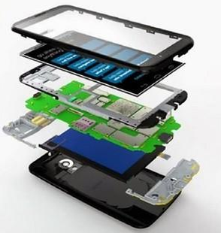
构造者模式
创建型模式
结构型模式
行为型模式
触摸屏
液晶屏
核心部分，要保证构建的整体性。
外壳
主板
电池
后壳
后盖
Notes:
展示代码
找出核心部分、一次成型。
setTouchScreen
setScreen
setShell
setMainBoard
setBattery
成型后才可用。

Slide 73
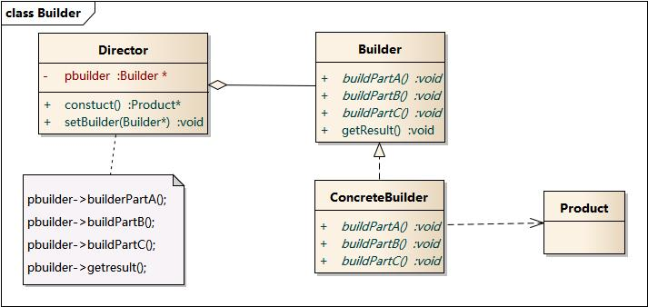
构造者模式
创建型模式
结构型模式
行为型模式
产品属性完整
常用构造者模式创建的对象：
StringBuilder、
Diaolog等
Notes:
展示代码
找出核心部分、一次成型。
setTouchScreen
setScreen
setShell
setMainBoard
setBattery
成型后才可用。

Slide 74
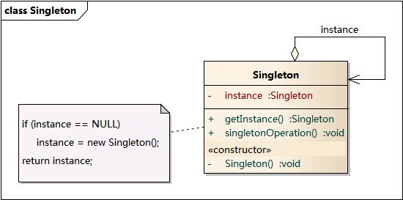
单例模式
创建型模式
结构型模式
行为型模式
对象只能创建一份
注意点：
多线程对单例对象的构建，访问，调用的协同。
对象不能随意创建
Notes:
展示代码

Slide 75
工厂/抽象工厂模式
创建型模式
结构型模式
行为型模式
简单工厂
class BMWSimpleFactory { fun createBMWS(type : String): BMWS? { when(type) { "BMW320" -> return BMW320S() "BMW523" -> return BMW523S() } return null } }
class EnhancedBMWSimpleFactory { fun createBMW320() : BMWS { return BMW320S() } fun createBMW523() : BMWS { return BMW523S() } }
BMW320
BMW532

Slide 76
工厂/抽象工厂模式
创建型模式
结构型模式
行为型模式
工厂方法
interface BMWFactory { fun createBMW() : BMWM } class BMW320MFactory : BMWFactory { override fun createBMW() : BMW320M { return BMW320M() } } class BMW523MFactory : BMWFactory { override fun createBMW() : BMW523M { return BMW523M() } }
BMW320
BMW532

Slide 77
工厂/抽象工厂模式
创建型模式
结构型模式
行为型模式
抽象工厂
轮胎(Tire)
普通轮胎
越野轮胎
国产发动机
进口发动机
引擎(Engine)
刹车(Brake)
普通制动
高级制动

Slide 78
工厂/抽象工厂模式
创建型模式
结构型模式
行为型模式
抽象工厂
原则：创建一系列产品。
工厂方法
1
原则：一个（工厂）接口，多个工厂实现，一个抽象产品。
简单工厂
2
添加新产品要对工厂进行大改造。
违背开闭原则。
3
BMW320
BMW532

Slide 79
结构型模式
创建型模式
结构型模式
行为型模式
9种
1.适配器模式（Adapter）
类的适配器模式
2.装饰器模式(Decorator)
对象的适配器模式
5.桥接模式(Bridge)
接口的适配器模式
3.代理模式(Proxy)
6.组合模式
7.享元模式(Flyweight）
4.外观模式(Façade)

Slide 80
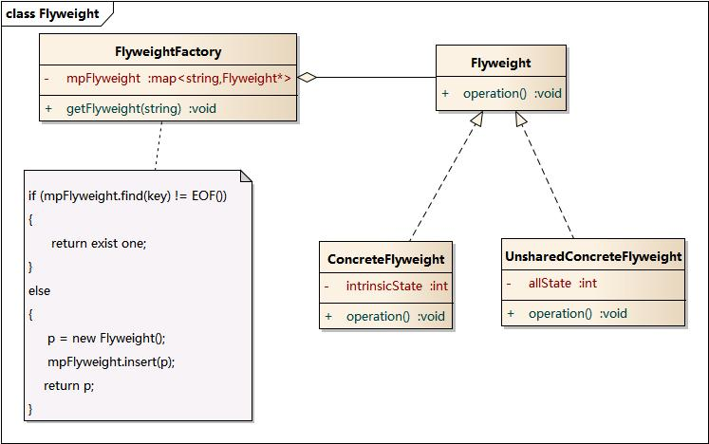
结构型模式之享元模式
创建型模式
结构型模式
行为型模式
享元

Slide 81
结构型模式
创建型模式
结构型模式
行为型模式
1.适配器模式（Adapter）
类的适配器模式
2.装饰器模式(Decorator)
对象的适配器模式
5.桥接模式(Bridge)
接口的适配器模式
3.代理模式(Proxy)
6.组合模式
7.享元模式(Flyweight）
4.外观模式(Façade)
Notes:
享元模式 解决了相同对象重复创建的问题。
适配器解决了接口不兼容的问题。
daptor所要解决的问题是适配，它的目的在于接口的转换。
而Proxy恰恰相反，它的目的在于保持接口不变，而改变接口定义的方法的行为。

Slide 82
适配器模式
创建型模式
结构型模式
行为型模式
继承的方式实现适配器模式
接口不兼容，如何设计？
组合的方式实现适配器模式

Slide 83
如何选择使用哪种适配器模式？

Slide 84
适配器模式的选择
创建型模式
结构型模式
行为型模式
类的适配器模式
将一个类转换成满足另一个新接口的类.
对象的适配器模式
将一个对象转换成满足另一个新接口的对象
接口的适配器模式
不希望实现一个接口中所有的方法

Slide 85
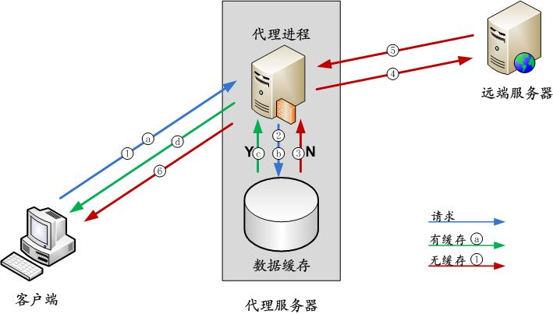
代理模式
创建型模式
结构型模式
行为型模式
代理进程
网络中的代理
远端服务器
请求
响应
如果远端服务器做了处理，防止频繁请求怎么办？
数据缓存
客户端
代理服务器
Notes:
在某些情况下，一个客户不想或者不能直接引用一个对 象，此时可以通过一个称之为“代理”的第三者来实现 间接引用。代理对象可以在客户端和目标对象之间起到 中介的作用，并且可以通过代理对象去掉客户不能看到 的内容和服务或者添加客户需要的额外服务。
通过引入一个新的对象（如小图片和远程代理 对象）来实现对真实对象的操作或者将新的对 象作为真实对象的一个替身，这种实现机制即 为代理模式，通过引入代理对象来间接访问一 个对象，这就是代理模式的模式动机。

Slide 86
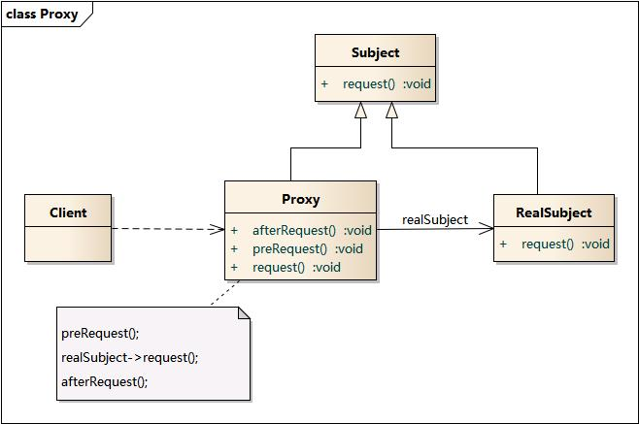
代理模式
创建型模式
结构型模式
行为型模式
适配器所要解决的问题是适配，它的目的在于接口的转换。
而代理恰恰相反，它的目的在于保持接口不变，而改变接口定义的方法的行为。
关联关系，代理才需要了解实现的方方面面、以及添加额外服务。
Notes:
在某些情况下，一个客户不想或者不能直接引用一个对 象，此时可以通过一个称之为“代理”的第三者来实现 间接引用。代理对象可以在客户端和目标对象之间起到 中介的作用，并且可以通过代理对象去掉客户不能看到 的内容和服务或者添加客户需要的额外服务。
通过引入一个新的对象（如小图片和远程代理 对象）来实现对真实对象的操作或者将新的对 象作为真实对象的一个替身，这种实现机制即 为代理模式，通过引入代理对象来间接访问一 个对象，这就是代理模式的模式动机。

Slide 87
装饰器模式
创建型模式
结构型模式
行为型模式
已经设计好的绘制图形框架。
保持原有设计给图形添加绘制边框的功能。
？
Notes:
一般有两种方式可以实现给一个类或对象增加行为：
继承机制，使用继承机制是给现有类添加功能的一种有效途径，通过继承一个现有类可以使得子类在拥有自身方法的同时还拥有父类的方法。但是这种方法是静态的，用户不能控制增加行为的方式和时机。
关联机制，即将一个类的对象嵌入另一个对象中，由另一个对象来决定是否调用嵌入对象的行为以便扩展自己的行为，我们称这个嵌入的对象为装饰器(Decorator)
装饰模式以对客户透明的方式动态地给一个对象附加上更多的责任，换言之，客户端并不会觉得对象在装饰前和装饰后有什么不同。装饰模式可以在不需要创造更多子类的情况下，将对象的功能加以扩展。这就是装饰模式的模式动机。

Slide 88
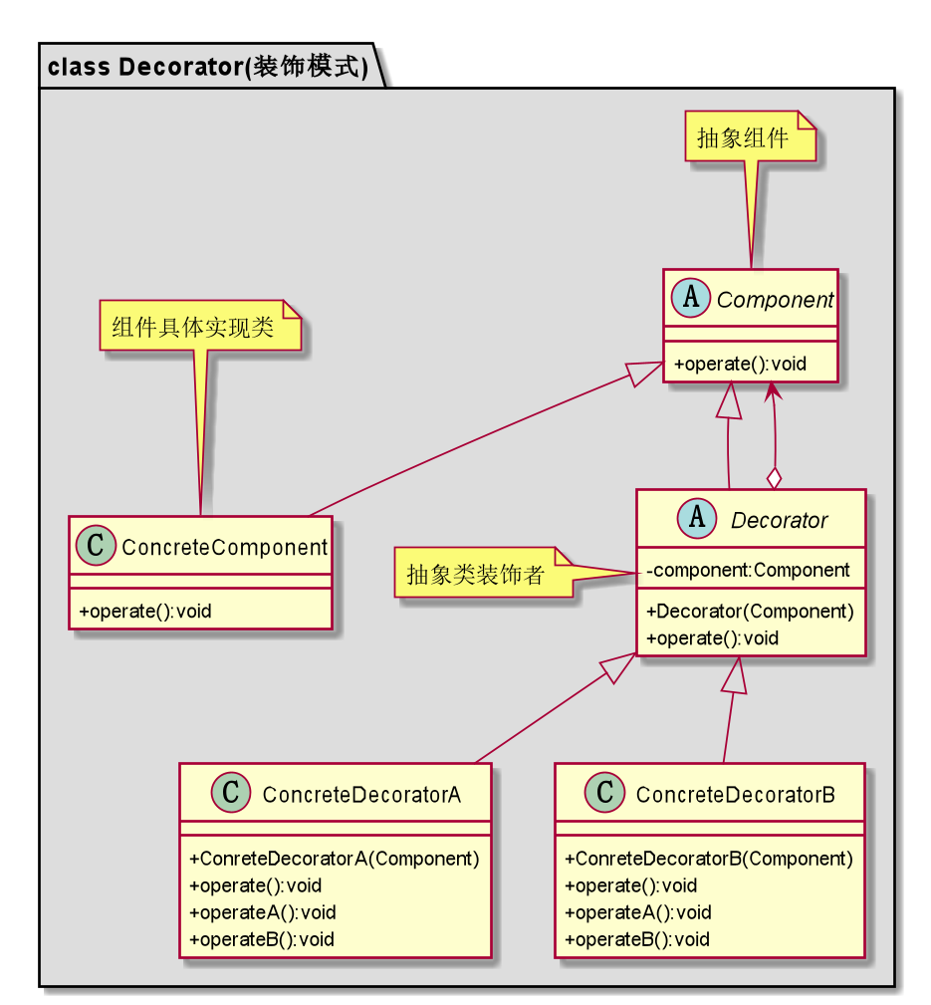
装饰器模式
创建型模式
结构型模式
行为型模式
Shape
Circle、Rectangle
继承
ShapeWrapper
聚合
另一个对象来决定是否调用嵌入对象的行为以便扩展自己的行为
Notes:
一般有两种方式可以实现给一个类或对象增加行为：
继承机制，使用继承机制是给现有类添加功能的一种有效途径，通过继承一个现有类可以使得子类在拥有自身方法的同时还拥有父类的方法。但是这种方法是静态的，用户不能控制增加行为的方式和时机。
关联机制，即将一个类的对象嵌入另一个对象中，由另一个对象来决定是否调用嵌入对象的行为以便扩展自己的行为，我们称这个嵌入的对象为装饰器(Decorator)
装饰模式以对客户透明的方式动态地给一个对象附加上更多的责任，换言之，客户端并不会觉得对象在装饰前和装饰后有什么不同。装饰模式可以在不需要创造更多子类的情况下，将对象的功能加以扩展。这就是装饰模式的模式动机。

Slide 89
外观模式
创建型模式
结构型模式
行为型模式
银行系统
填写个人信息
征信审核
开通网银
办银行卡
办理贷款
取号
个人信息审核
排号
资产审核
征信系统
查询征信
资产查询系统
资产查询
Notes:
外观模式(Facade Pattern)：外部与一个子系统的通信必须通过一个统一的外观对象进行，为子系统中的一组接口提供一个一致的界面，外观模式定义了一个高层接口，这个接口使得这一子系统更加容易使用。外观模式又称为门面模式，它是一种对象结构型模式。
1、客户端不需要知道系统内部的复杂联系，整个系统只需提供一个"接待员"即可。 2、定义系统的入口。

Slide 90
外观模式
创建型模式
结构型模式
行为型模式
金融业务接待
银行系统
填写个人信息
征信审核
办银行卡
取号
个人信息审核
开通网银
排号
资产审核
办理贷款
征信系统
查询征信
资产查询系统
资产查询
Notes:
外观模式(Facade Pattern)：外部与一个子系统的通信必须通过一个统一的外观对象进行，为子系统中的一组接口提供一个一致的界面，外观模式定义了一个高层接口，这个接口使得这一子系统更加容易使用。外观模式又称为门面模式，它是一种对象结构型模式。
1、客户端不需要知道系统内部的复杂联系，整个系统只需提供一个"接待员"即可。 2、定义系统的入口。

Slide 91
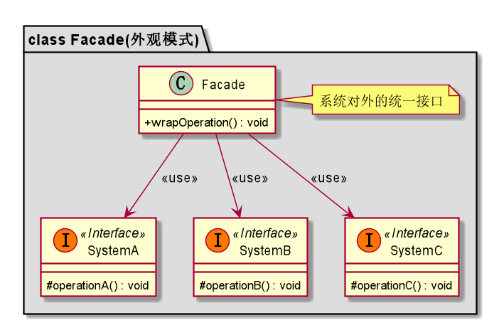
外观模式
创建型模式
结构型模式
行为型模式
组合复杂行为，对外形成门面。
封闭性、开放性。
系统内部的接口对外隐藏。
Notes:
外观模式(Facade Pattern)：外部与一个子系统的通信必须通过一个统一的外观对象进行，为子系统中的一组接口提供一个一致的界面，外观模式定义了一个高层接口，这个接口使得这一子系统更加容易使用。外观模式又称为门面模式，它是一种对象结构型模式。
1、客户端不需要知道系统内部的复杂联系，整个系统只需提供一个"接待员"即可。 2、定义系统的入口。

Slide 92
桥接模式
创建型模式
结构型模式
行为型模式
Square
Color Template
Black Square
Red Square
Green Square
…
Basic Square
Square
…
Circle
Basic Circle
Circle
Circle
Circle
…
Black Circle
Red Circle
Breen Circle
…
Notes:
设想如果要绘制矩形、圆形、椭圆、正方形，我们至少需要4个形状类，但是如果绘制的图形需要具有不同的颜色，如红色、绿色、蓝色等，此时至少有如下两种设计方案：
第一种设计方案是为每一种形状都提供一套各种颜色的版本。
第二种设计方案是根据实际需要对形状和颜色进行组合
对于有两个变化维度（即两个变化的原因）的系统，采用方案二来进行设计系统中类的个数更少，且系统扩展更为方便。设计方案二即是桥接模式的应用。桥接模式将继承关系转换为关联关系，从而降低了类与类之间的耦合，减少了代码编写量。
桥接模式(Bridge Pattern)：将抽象部分与它的实现部分分离，使它们都可以独立地变化。它是一种对象结构型模式，又称为柄体(Handle and Body)模式或接口(Interface)模式。

Slide 93
桥接模式
创建型模式
结构型模式
行为型模式
实现部分
抽象部分
分离
Notes:
意图：将抽象部分与他的实现部分分离，使他们可以独立地变化。

Slide 94
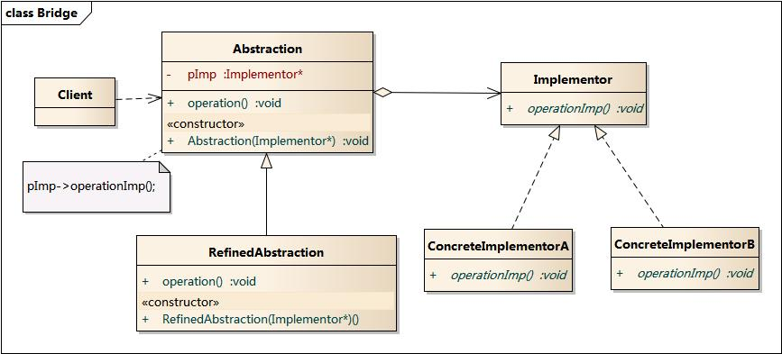
桥接模式
创建型模式
结构型模式
行为型模式
Notes:
Abstraction：抽象类
RefinedAbstraction：扩充抽象类
Implementor：实现类接口
ConcreteImplementor：具体实现类

Slide 95
行为型模式
创建型模式
结构型模式
行为型模式
父类与子类
两个类之间
类的状态
通过中间类
策略模式
模板方法模式
观察者模式
迭代器模式
责任链模式
命令模式
备忘录模式
状态机模式
访问者模式
中介者模式
解释器模式

Slide 96
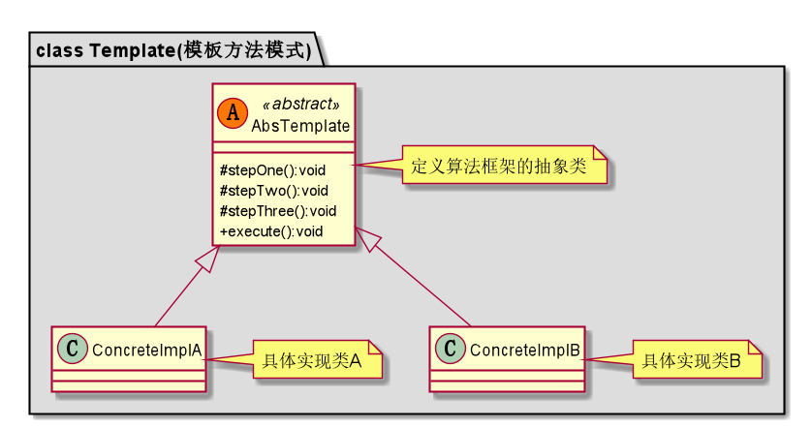
模板方法模式
创建型模式
结构型模式
行为型模式
子类实现框架定义好的模板
Notes:
遵循里氏替换原则，模板类是父类。子类扩展父类，实现模板方法。 如继承Activity，实现各个生命周期的自定义。

Slide 97
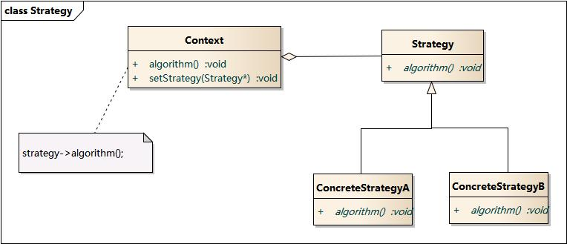
策略模式
创建型模式
结构型模式
行为型模式
让策略可独立于客户而变化

Slide 98
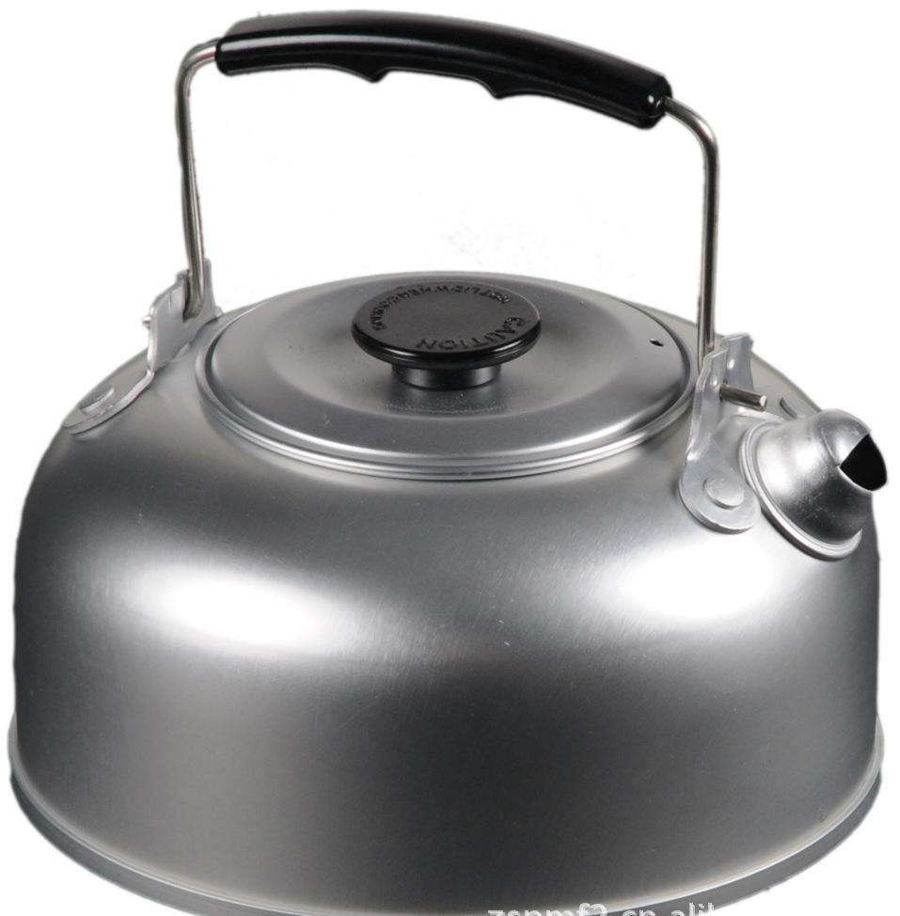
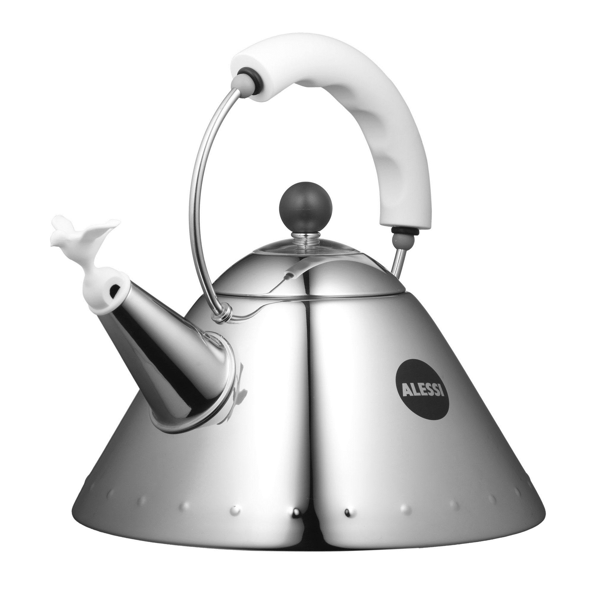
观察者模式
创建型模式
结构型模式
行为型模式
添加口哨，构建成观察者模式。
观察者模式
烧水的人如何知道水壶中的水烧开了？

Slide 99

观察者模式
创建型模式
结构型模式
行为型模式
通过Observer保持与观察者关联
持有被观察者保持与其关联

Slide 100

迭代器模式
创建型模式
结构型模式
行为型模式

Slide 101

责任链模式
创建型模式
结构型模式
行为型模式
对象之间形成链接。链接在抽象父类中设计。

Slide 102

命令模式
创建型模式
结构型模式
行为型模式

Slide 103

状态机模式
创建型模式
结构型模式
行为型模式
每个状态用一个状态机表示，通过状态机处理特定状态的请求。

Slide 104

备忘录模式
创建型模式
结构型模式
行为型模式
状态用于记录内容，用于回退，内存存储方式，持久化形式。

Slide 105

中介者模式
创建型模式
结构型模式
行为型模式
Notes:
中介者模式(Mediator Pattern)定义：用一个中介对象来封装一系列的对象交互，中介者使各对象不需要显式地相互引用，从而使其耦合松散，而且可以独立地改变它们之间的交互。中介者模式又称为调停者模式，它是一种对象行为型模式。

Slide 106

中介者模式
创建型模式
结构型模式
行为型模式
参与者之间无关系，必须要通过第三方中介者进行协调。
Notes:
中介者模式(Mediator Pattern)定义：用一个中介对象来封装一系列的对象交互，中介者使各对象不需要显式地相互引用，从而使其耦合松散，而且可以独立地改变它们之间的交互。中介者模式又称为调停者模式，它是一种对象行为型模式。

Slide 107

中介者模式
创建型模式
结构型模式
行为型模式
Notes:
中介者模式(Mediator Pattern)定义：用一个中介对象来封装一系列的对象交互，中介者使各对象不需要显式地相互引用，从而使其耦合松散，而且可以独立地改变它们之间的交互。中介者模式又称为调停者模式，它是一种对象行为型模式。

Slide 108

访问者模式
创建型模式
结构型模式
行为型模式
被访问对象
比如汽车的组件：
刹车
引擎
轮胎
访问者
比如汽车检修员：
小王
小李
Notes:
中介者模式(Mediator Pattern)定义：用一个中介对象来封装一系列的对象交互，中介者使各对象不需要显式地相互引用，从而使其耦合松散，而且可以独立地改变它们之间的交互。中介者模式又称为调停者模式，它是一种对象行为型模式。

Slide 109

解释器模式
创建型模式
结构型模式
行为型模式
Notes:
解释器模式使用比较少，不讲

Slide 110

设计模式的识别
这个设计遵循了哪种设计模式？
SenderFactory
SenderFactory
Notes:
抽象工厂

Slide 111

设计模式的选择
针对用户和电脑CPU、内存、磁盘交互的场景，如何选择合适的设计模式来构建关系？
那种类型？
代理？外观？
Notes:
结构型 外观模式
为什么选择外观模式而不选择代理模式。

Slide 112
架构思想
组件化
插件化
一个功能由多个组件组成，缺少组件功能将不完整，组件不能删减
一个完整的功能上通过插件新增其他功能，插件可以删减

Slide 113
架构思想
Activity为C层
V层为具体的View或布局
M和V有交互
MVC
MVP
Activity为V层
有专门的P层，负责M和V的交互，没有其他功能
MVVM
M和V没有交互

Slide 114
MVC和MVP
用户交互
用户交互
View
View
Controller
Model
Presenter
Model
Model-View-Controller
Model-View-Presenter
Notes:
https://medium.com/cr8resume/make-you-hand-dirty-with-mvp-model-view-presenter-eab5b5c16e42
Model View Controller
Controllers are behavior based and can share multiple views.
View can communicate directly with Model
Model View Presenter
View more separated from Model. The Presenter is the mediator between Model and View.
Easier to create unit tests
Generally there is a one to one mapping between View and Presenter, with the possibility to use multiple Presenters for complex Views
Listen to user action and model updates
Updates model and view as well

Slide 115
MVVM
被遗忘的界面数据，没有被传递给新的Activity实例。
Activity 实例
Activity UI界面数据
旋转手机屏幕
Activity 实例
重新创建
Notes:
https://www.youtube.com/watch?v=mpO-aEXhX78

Slide 116


MVVM
Notes:
https://www.youtube.com/watch?v=mpO-aEXhX78

Slide 117
架构组件实例：生命周期管理库中的ViewModel
View models提供并管理UI数据；
ViewModel在设置变更之后仍然存在。
ViewModel
管理UI界面数据
Activity 实例
ViewModel
Activity
显示界面数据获取用户操作
旋转手机屏幕
Repository
保存和载入数据的唯一接口
Activity UI
界面数据
Activity 实例
重新创建
Notes:
https://www.youtube.com/watch?v=mpO-aEXhX78

Slide 118
架构组件实例：生命周期管理库中的ViewModel
View models提供并管理UI数据；
ViewModel在设置变更之后仍然存在。
ViewModel
管理UI界面数据
Presenter
处理UI界面数据
Activity
显示界面数据获取用户操作
更多…
Repository
保存和载入数据的唯一接口
Notes:
https://www.youtube.com/watch?v=mpO-aEXhX78

Slide 119
非功能性需求
安全性
网络/流量/支付/账户/数据存
非功能性需求
APK体积
内存
新版本新增大小不大于上个版本5%
新版本新增大小不大于上个版本10%
性能
耗电/温升
流畅度/CPU/GPU/过度绘制
新功能增加电量不超过50mA/功能退出之后不继续耗电

Slide 120
总结
织梦：关键需求/风险
解梦：伪代码/流程图/UML
圆梦：架构的理解/面向对象/分层/非功能性需求

Slide 121
谢谢欣赏
多多指正

